Slide 1


Financement de la transition
Contexte économique et budgétaire européen
Séminaire de l’Ihédate
Bruxelles, le 11 décembre 2024

Slide 2

Sommaire
Contexte économique et budgétaire
Le plan de relance européen 'NextGenerationEU'
Autres sources de financement du Pacte vert
Les nouvelles règles budgétaires européennes
Conclusions

Slide 3
Contexte économique et budgétaire

Slide 4
Croissance du PIB, baisse des émissions
EU27, 1995 = 100
PIB réel
Émissions de GES
Source : AMECO, Eurostat

Slide 5





Croissance du PIB réel par habitant 2000-2025
en euros à prix constants (2015)
prévisions
Allemagne
France
Zone euro
Italie
Espagne
Source : AMECO

Slide 6

Taux de chômage 2000-2025
% population active
prévisions
Espagne
Grèce
France
Zone euro
Italie
Allemagne
Source : Eurostat, prévisions automne 2024

Slide 7
Déficits publics 2000-2025
en % du PIB
prévisions
Allemagne
Espagne
Zone euro
Italie
France
Source : Eurostat, prévisions automne 2024

Slide 8
Ratios de dette publique 2000-2025
en % du PIB
prévisions
Italie
France
Espagne
Zone euro
Allemagne
Source : Eurostat, prévisions automne 2024

Slide 9
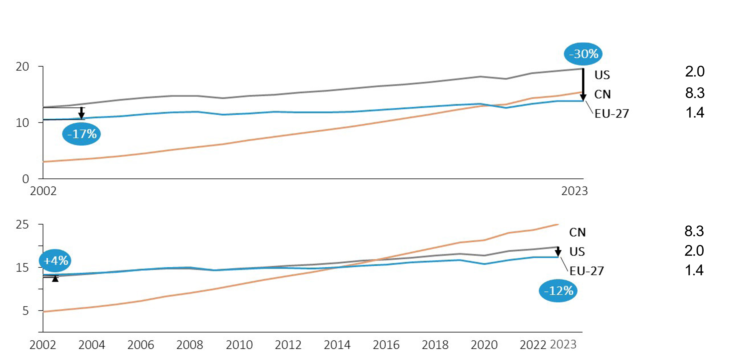
Écart entre l'UE, les Etats-Unis et la Chine
PIB en milliers de milliards d'euros, 2015 comme référence
En PIB à prix constant : l’écart par rapport aux Etats-Unis passe de -17 % en 2002 à -30 % en 2023
Taux de croissance
%, 2002 – 2023
En parité de pouvoir d'achat : l’écart par rapport aux Etats-Unis passe de +4% en 2002 à -12 % en 2023
Source: Rapport Draghi sur l'avenir de la compétitivité européenne, OECD
Notes:
EU economic growth has been persistently slower than in the US over the past two decades, while China has been rapidly catching up. The EU-US gap in the level of GDP at 2015 prices02 has gradually widened from slightly more than 15% in 2002 to 30% in 2023, while on a purchasing power parity (PPP) basis a gap of 12% has emerged (Draghi report Part A, pg.10, Figure 3)

Slide 10




Croissance estimée du PIB 2024-2029 (%)
États-Unis
Canada
France
Royaume-Uni
Allemagne
Italie
Japon
Source: Fonds monétaire international, Perspectives de l'économie mondiale, Octobre 2024

Slide 11
Le plan de relance européen
'NextGenerationEU'

Slide 12

Retour en 2020: une « fusée à trois étages »
18 mars
BCE: Pandemic Purchase Emergency Programme
20 mars
COM: activation de la clause dérogatoire
du Pacte de stabilité
2 avril
COM: proposition de SURE – soutien au chômage partiel
Début avril
MES et BEI: ligne de crédit et fonds de garantie anti-crise
9 avril
Eurogroupe: accord de principe sur
3 instruments
(SURE, MES, BEI)
23 avril
Conseil européen: confirme accord et demande mise en œuvre pour 1er juin
7 mai
COM: prévisions
de croissance
27 mai
COM: plan de relance ‘NextGenerationEU’
21 Juillet
Conseil européen: ‘NextGenerationEU’
et cadre financier pluriannuel
13 mars
COM: Corona Response Investment Initiative (fonds UE)
19 mars
COM: activation
d’un cadre temporaire pour les aides d’Etat
18 mai
DE/FR: annonce cooordonée
1
Mars: flexibilisation immediate
2
Avril: trois nouveaux
pare-feux (540 Mrd)
3
Mai: plan de relance
et cadre financier
(750 + 1000 Mrd)

Slide 13




L’emprunt européen: moment « hamiltonien »?
Hausse temporaire du plafond des ressources propres de l’UE à 2% RNB
La Commission emprunte
sur les marchés
Ajustement permanent à 1,4%
Caractéristiques
Emprunt au nom
de l’UE (triple A)
Maturités longues
(jusqu’à 30 ans)
Remboursement
de 2028 à 2058
Possibles nouvelles ressources propres
Plafond précédent à 1,2%
CADRE FINANCIER PLURIANNUEL
Instrument de relance
“Next Generation EU”
États membres
Secteur
privé
Autres
acteurs
Un tiers des obligations NGEU sont des obligations vertes
Notes:
According to RÈGLEMENT (UE) 2020/2094 DU CONSEIL, the instrument European Union Recovery Instrument (EURI) is referred to as: “instrument de l’Union européenne pour la relance”

Slide 14
La Facilité pour la relance et la résilience
650 milliards d'euros (circa 5% du PIB de l'UE)
Subventions
359 milliards
Prêts
291 milliards
27 plans nationaux
jusqu'à la fin de l'année 2026
Basés sur les recommandations
à chaque pays
6 piliers : vert, numérique, social, économique, santé, résilience, nouvelle génération
min. 37% vert
min. 20% numérique
Pour tous:
serment vert de
« ne pas nuire »

Slide 15

La facilité pour la relance et la résilience
État d’avancement
17 décembre 2020:
Adoption juridique
Avril 2021:
Premiers plans nationaux
Mai 2022:
'REPowerEU' ajoute 20 milliards d’euros
Décembre 2023:
Fin du délai pour
demander des prêts
27 mai 2020:
Proposition de
plan de relance de l’UE
19 février 2021: entrée en vigueur du règlement
Février 2022:
invasion de l'Ukraine
Enveloppe originale: 503 milliards d’euros (338 milliards d’euros de subventions et 165 milliards d’EUR de prêts demandés)
hausse de 30 %
Enveloppe actualisée et finale: 652 milliards d’euros
(359 milliards d’euros de subventions et
291 milliards d’euros de prêts)
État d’avancement fin 2024:
> 300 milliards d’euros décaissés
1/2 de l’enveloppe finale
(2/3 de l’enveloppe initiale)

Slide 16
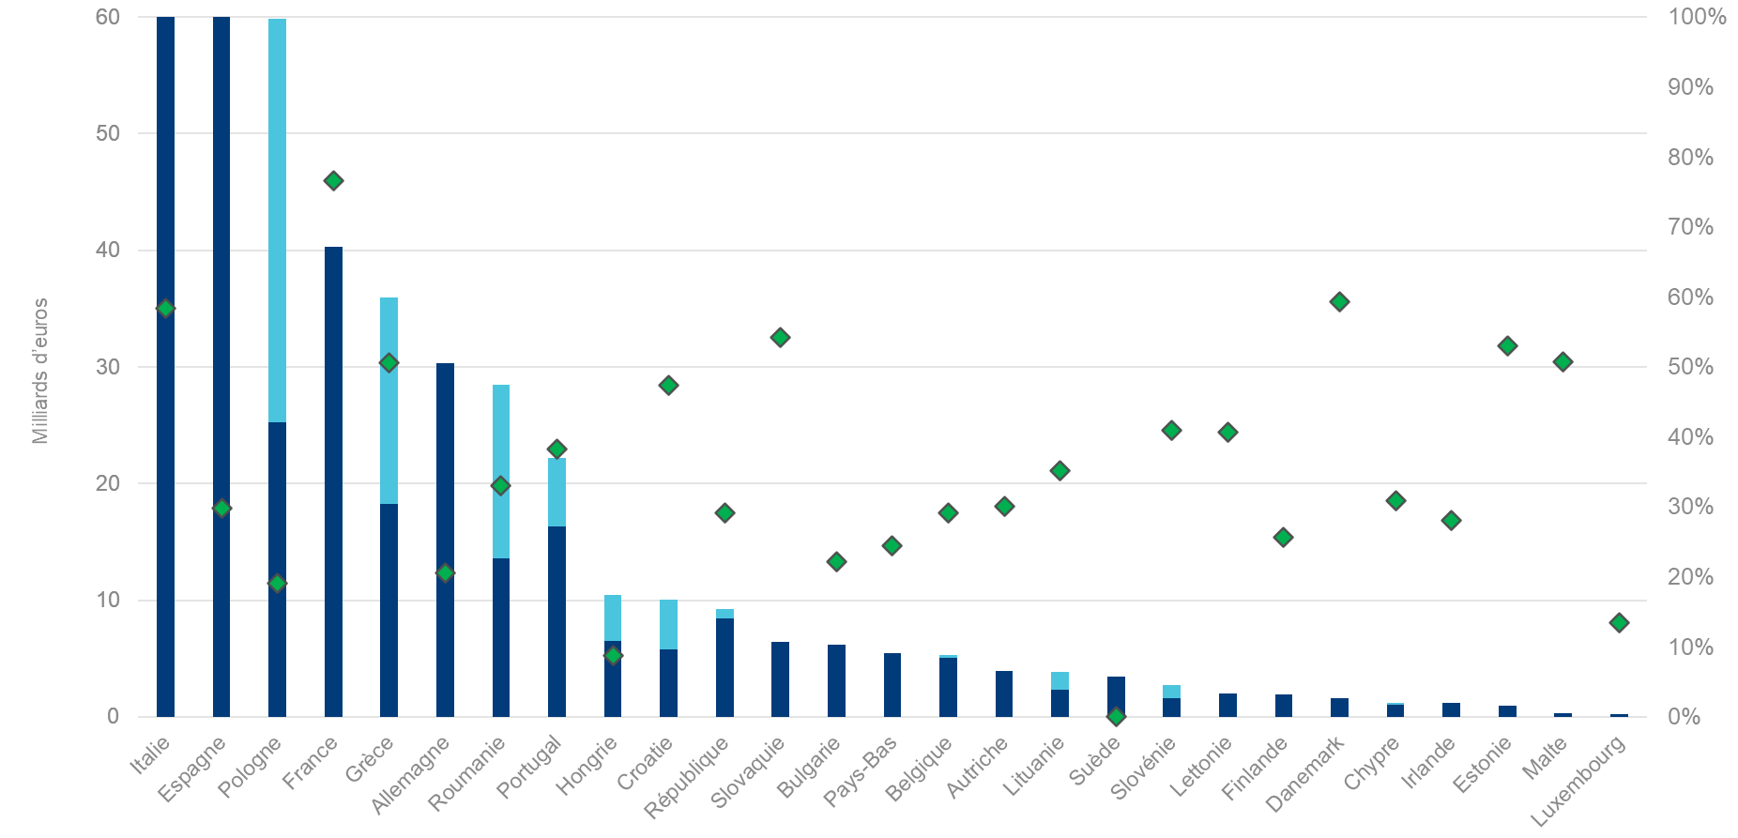
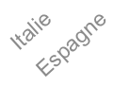
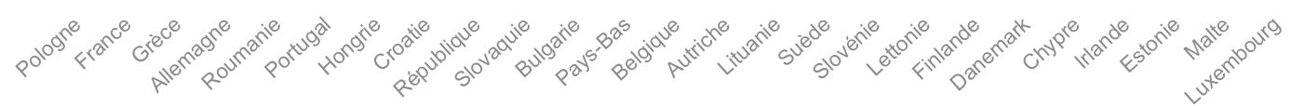
Aperçu par pays
Milliards d’euros

Slide 17
Autres sources de financement du Pacte vert

Slide 18

Le Pacte vert pour l’Europe
Renforcement de l’ambition climatique de l’Union
pour 2030 et 2050
Transformer l’économie de l’UE pour un avenir durable
Une ambition «zéro pollution»
pour un environnement exempt
de substances toxiques
Fournir une énergie propre, abordable et sûre
Préserver et rétablir les écosystèmes et la biodiversité
Le pacte vert pour l’Europe
Mobiliser l’industrie
pour une économie propre
et circulaire
De la ferme à l’assiette: un système alimentaire juste, sain et respectueux de l’environnement
Construction et rénovation économes en énergie et en ressources
Accélérer le passage à une mobilité durable et intelligente
En ne laissant
personne de côté
Financements européens
en appui de la transition

Slide 19
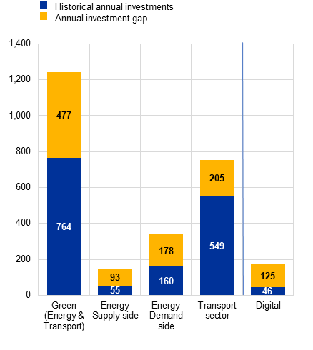
Besoins annuels d'investissement pour 2030
(EUR Mdr)
Historique des investissements annuels (2011 – 2020)
Déficit annuel d'investissement par rapport à 2030
Source: ECB (visualisation) |
The European Commission (data)
Vert (énergie et transports)
Approvisionnement en énergie
Demande d'énergie
Secteur des transports
Numérique

Slide 20
Comment la transition écologique est-elle financée ?
Plan d'investissement pour une Europe durable (investissements 2021-2027 extrapolés sur 10 ans)
au moins 1 trillion d'euros
Budget de l’UE
InvestEU
Investissements privés et publics
Contribution d'InvestEU à la réalisation des objectifs en matière de climat et d'environnement
Investissements mobilisés
279 milliards d'euros
Invest EU garantie
Groupe BEI
Banques nationales de développement et IFI
Budget de l'UE
Cofinancement national Fonds structurels et d'investissement européens 114 milliards d'euros
Déclenché par le budget de l'UE
Fonds ETS
Les chiffres indiqués ici sont nets de tout chevauchement entre les objectifs climatiques, environnementaux et du mécanisme pour une transition juste)
Source: Plan d'investissement pour une Europe durable Plan d'investissement du pacte vert pour l'Europe
Notes:
Mobilising at least EUR 1 trillion over the next decade requires a combination of funds provided by the EU budget as proposed by the Commission and further public and private investments triggered by it.
Climate and environmental spending under the EU budget will provide EUR 503 billion from 2021 to 2030, in line with the 25% climate mainstreaming target proposed for the 2021- 2027 multiannual financial framework (MFF) and including spending on the environment across all programmes. This will trigger additional national co-financing of EUR 114 billion over this timeframe on climate and environment.
The InvestEU Fund will leverage around EUR 279 billion of private and public climate and environmentally-related investments over the period 2021-2030 by providing an EU budget guarantee to reduce the risk in financing and investment operations.
The Innovation and Modernisation funds, which are not part of the EU budget but are financed through a part of the revenues from the auctioning of carbon allowances under the Emissions Trading Scheme, will provide at least some EUR 25 billion for EU transition to climate neutrality (more like EUR 100bn now).
Source: https://eur-lex.europa.eu/legal-content/EN/TXT/PDF/?uri=CELEX:52020DC0021

Slide 21
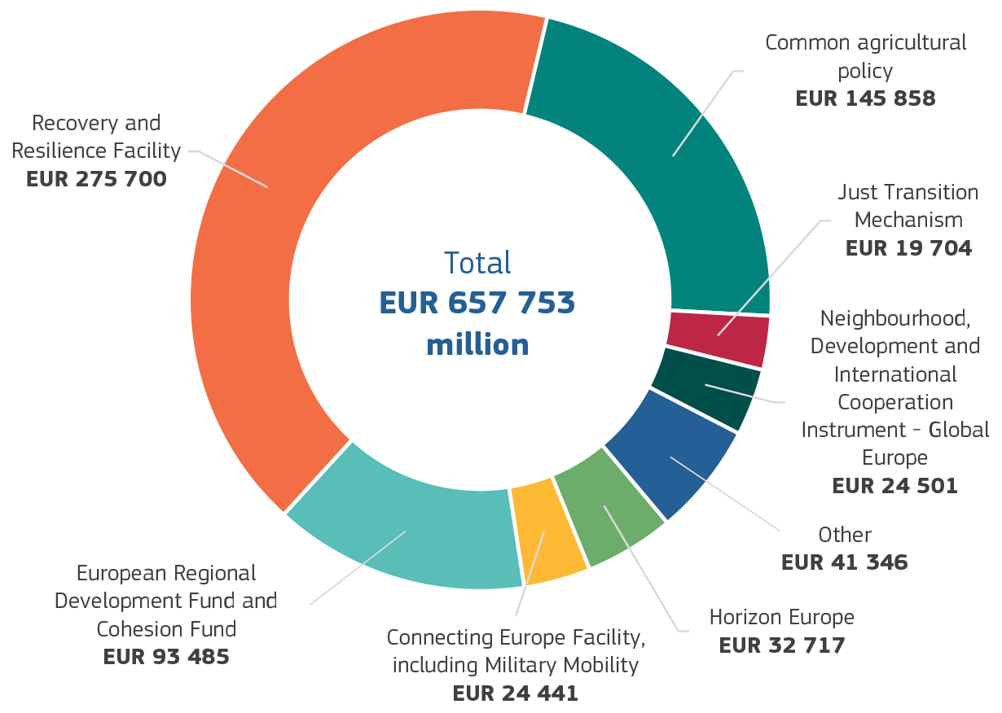
Financement européen pour la transition
Contribution au climat pour la période 2021-2027 (en millions d'euros)
Total
EUR 657 753
million
Source: COM (2024) 401 final

Slide 22
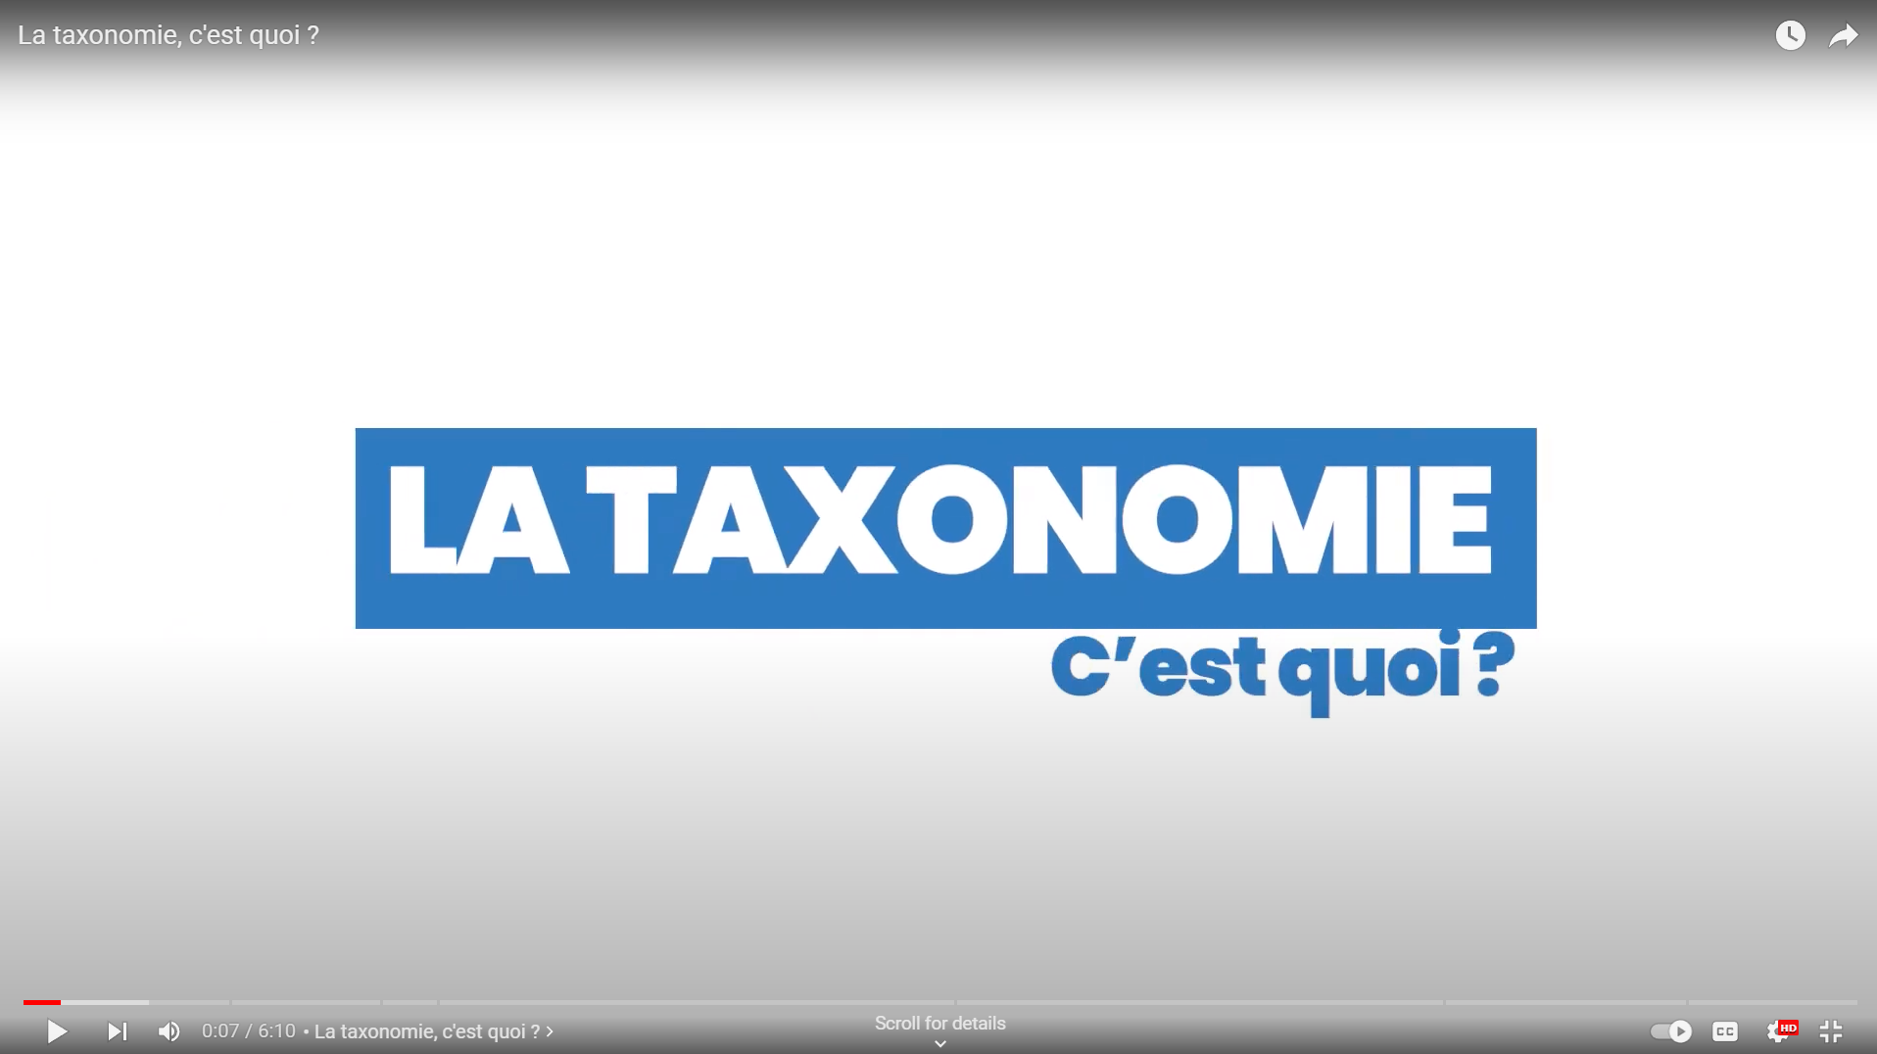
Mobiliser l’investissement privé

Slide 23
Les nouvelles règles budgétaires

Slide 24
Le nouveau cadre économique européen
Défis de mise en oeuvre :
Nouveaux enjeux :
Niveaux de dette
Situations hétérogènes
Complexité des règles
Appropriation nationale
Impact du vieillissement
Besoins d’investissement (transition verte, numérique, sécurité, etc)
Coût de financement de la dette
Leçons de la pandémie :
Révision des règles :
Activation de la clause dérogatoire généralisée du Pacte
Plan de relance européen NextGenerationEU
Consultation publique : 2020-2022
Révision législative : 2023-2024
Entrée en vigueur : 30 avril 2024

Slide 25
Principales nouveautés
Des plans nationaux budgétaires et structurels à horizon de 4 ans
Une trajectoire budgétaire proposée par chaque pays et différenciée selon les risques
La prise en compte de réformes et investissements pour prolonger la période d’ajustement
Des clauses de sauvegarde et dérogatoires pour une mise en oeuvre crédible
Un indicateur de suivi sous le contrôle des gouvernements : les dépenses nettes

Slide 26
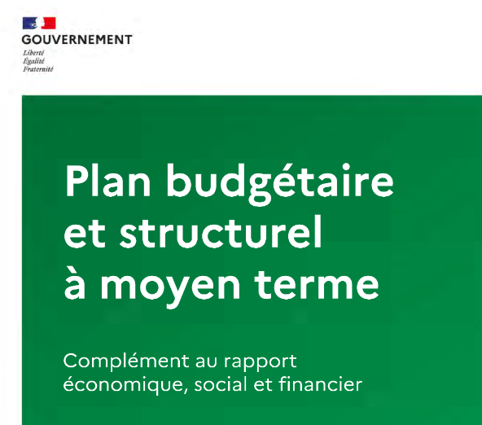
Première mise en oeuvre
Cet automne, les États membres ont soumis leurs plans budgétaires et structurels à moyen terme
Le 26 novembre, la Commission a évalué 22 plans, dont celui de la France.
Les plans définissent la trajectoire budgétaire de l'État membre ainsi que les investissements publics et réformes prioritaires,
y compris pour répondre aux priorités communes européennes.
Cette approche doit assurer une réduction soutenue et progressive de la dette et une croissance durable et inclusive.

Slide 27
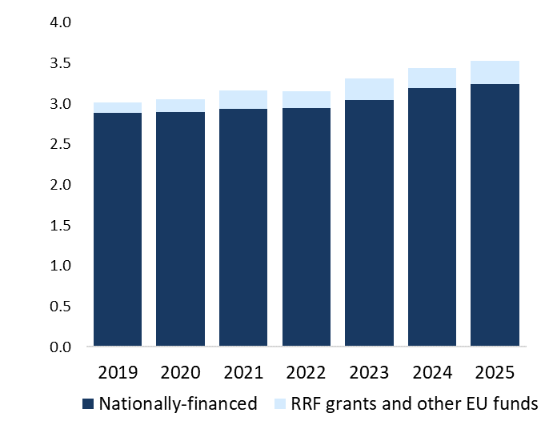
L'investissement public se maintient
Investment public dans la zone euro (% of GDP)
Financé au niveau national
Subventions au titre de la FRR et autres fonds de l’UE

Slide 28
Conclusions

Slide 29
Principaux messages
Combiner compétitivité et décarbonation
Des financements significatifs au niveau européen
Le plan de relance européen est aussi un plan de transformation
Des contraintes et priorités budgétaires à tous les niveaux
Maintenir l'investissement public, mobiliser l'investissement privé
Effet de levier du marché unique et des réformes au niveau national
Des leçons à tirer pour le prochain cadre financier européen pluriannuel

Slide 30

Merci

Slide 31
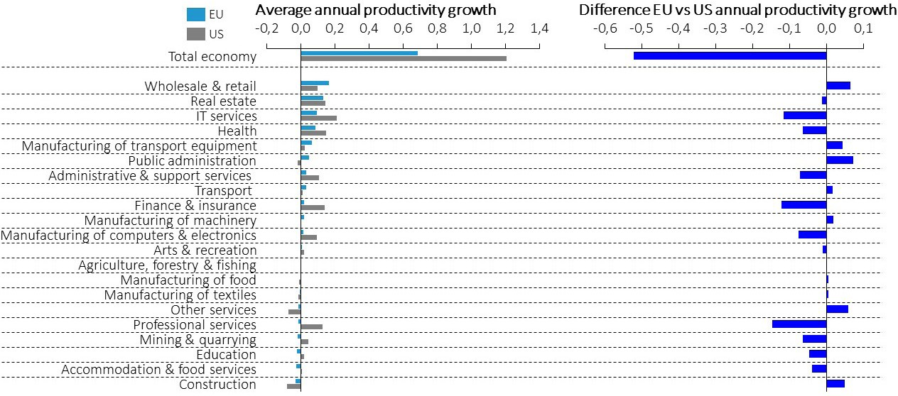
Draghi slide with productivity

Slide 32
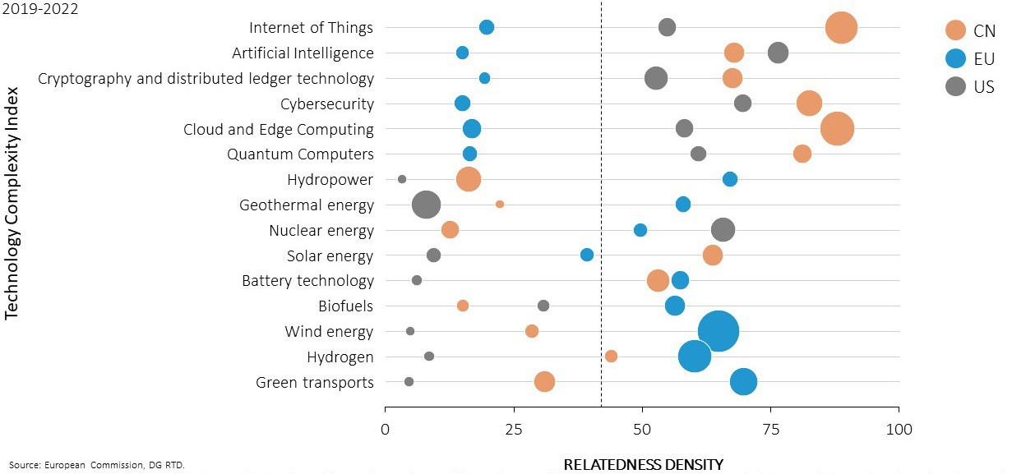
La position de l’UE dans les technologies complexes
Taille de la bulle: combien chaque pays s'est déjà spécialisé dans une technologie
Indice de complexité technologique
(plus complexe)
Représente la facilité avec laquelle un pays peut se doter d'un avantage comparatif
Source: Rapport Draghi sur l'avenir de la compétitivité européenne

Slide 33
Part des dépenses publiques en 2022
en % du PIB
Source : Eurostat

Slide 34



Implementation has picked up
> € 300 Mrd d’ici fin 2024
circa 1/2 de l’envelope finale (2/3 de l’envelope initiale)
Faster disbursements
x 3 over last year
compared to previous one
> 70 Payment Requests done
…from 25 Member States (pace doubled in 2024)
> 1700 Milestones
& Targets done
+ 1444 reported 'completed' and
912 'on track'

